Slide 1
Klammern, Spiegel, Programme
Informatik eA (Leistungskurs) · Level 13 · Welt C: Formale Sprachen
S0
S1
Kontextfreie Grammatiken
S2
Kernfrage
Wie beschreibt man Sprachen mit Verschachtelung und Symmetrie?
Notes:
Anknüpfung: Level 7 (Grenzen endlicher Automaten), Level 9/10 (Kellerautomaten), Level 11/12 (Grammatiken).

Slide 2

Das Spiegelkabinett
Einstieg

Slide 3



Palindrom-Wettbewerb
10 min
Gruppen
Stoppuhr, Tafel
Findet in 3 Minuten das längste deutsche Palindrom (vorwärts wie rückwärts gleich).
Notiert dann alle Palindrome über {0, 1} bis zur Länge 4.
Welche Regeln erzeugen genau diese Wörter – und keine anderen?
Notes:
Beispiele: Rentner, Reliefpfeiler, Lagerregal. Über {0, 1} bis Länge 4: ε, 0, 1, 00, 11, 000, 010, 101, 111, 0000, 0110, 1001, 1111.

Slide 4

Welche Regeln erzeugen genau alle Palindrome über {0, 1}?
Erinnerung: Kein DEA erkennt die Palindrome (Level 7) – ein Kellerautomat schon (er legt die erste Hälfte in den Keller und vergleicht rückwärts).
Notes:
Idee sammeln: von außen nach innen bauen – links und rechts dasselbe Zeichen.

Slide 5
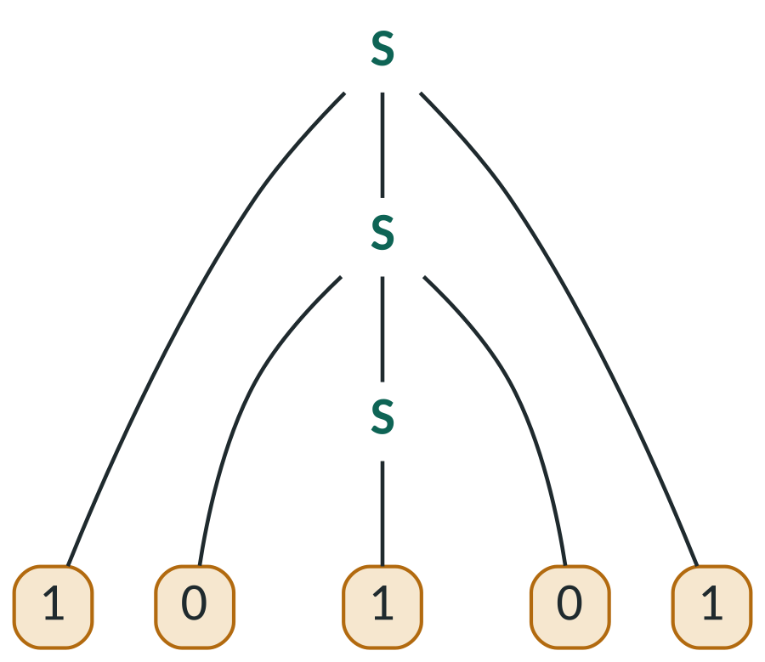
Von außen nach innen: Palindrome
S → 0S0 | 1S1 | 0 | 1 | ε – Ableitung: S ⇒ 1S1 ⇒ 10S01 ⇒ 10101
Notes:
Mitte: ε (gerade Länge) oder ein Zeichen (ungerade Länge). Ohne ε fehlen 0110 usw.

Slide 6

Kontextfreie Grammatiken
Erarbeitung

Slide 7
Kontextfrei – was heißt das?
Jede Regel hat die Form A → w: links genau ein Nichtterminal, rechts eine beliebige Folge (auch ε)
„kontextfrei“: A darf unabhängig von seiner Umgebung ersetzt werden
Im Abitur: „Grammatik“ ohne Zusatz = kontextfreie Grammatik
Rechtsreguläre Grammatiken sind ein Spezialfall
Neu möglich: Nichtterminal in der Mitte (S → aSb) – erzeugt Paare von außen nach innen
Notes:
Vergleich mit Level 12: Dort durfte rechts höchstens ein Terminal und dahinter ein Nichtterminal stehen.

Slide 8
Der Muster-Baukasten
Muster | Regel(n) | erzeugt
Paare von außen nach innen | S → aSb | ab | aⁿbⁿ (n ≥ 1): ab, aabb, …
Spiegel | S → 0S0 | 1S1 | 0 | 1 | ε | alle Palindrome über {0, 1}
Verschachteln und Aneinanderreihen | S → (S)S | ε | korrekt geklammerte Ausdrücke
Wiederholung | A → xA | ε | beliebig viele x
Hintereinander | S → AB | erst ein A-Teil, dann ein B-Teil
Notes:
Die Muster lassen sich kombinieren: z. B. Tanz-Roboter = Wiederholung + Verschachtelung.

Slide 9
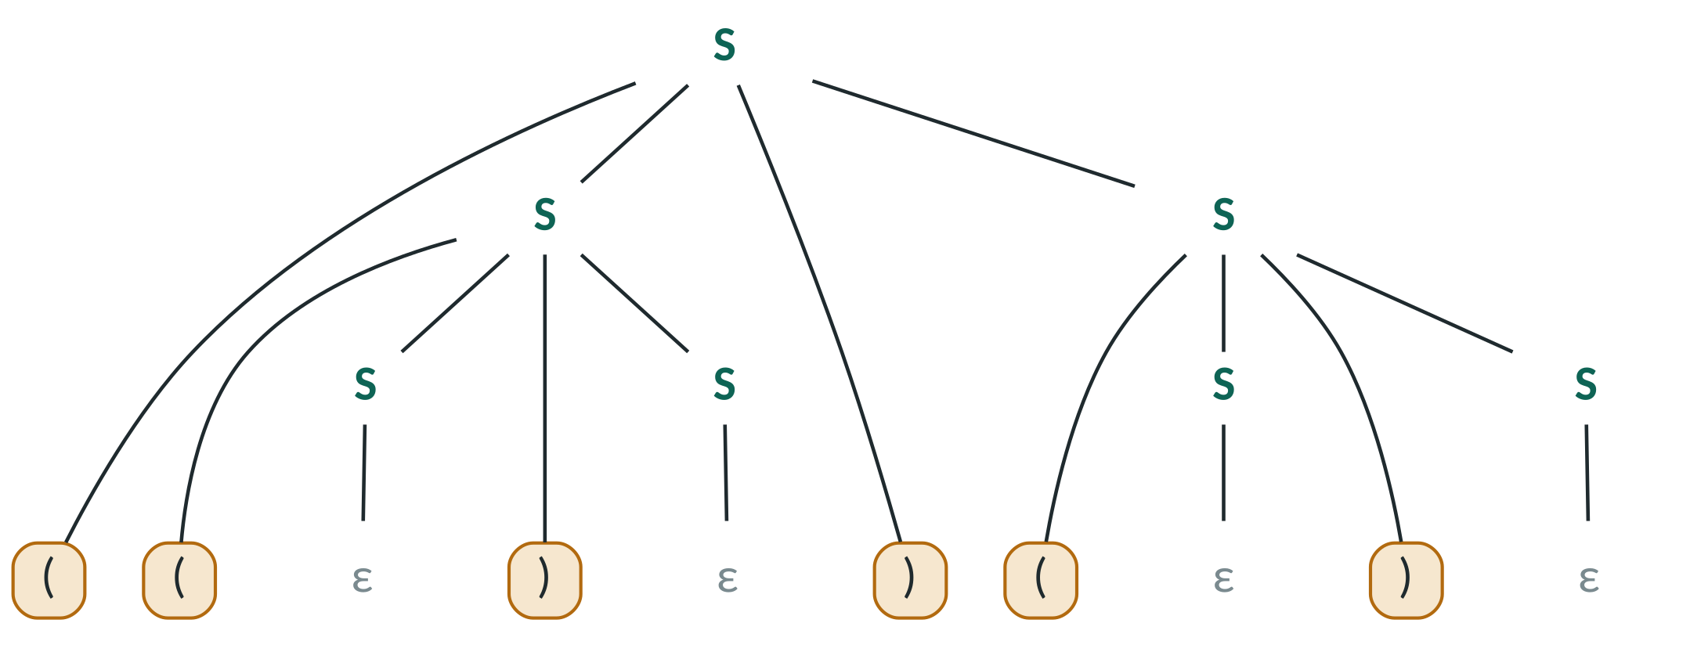
Klammerausdrücke als Baum
S → (S)S | ε – S ⇒ (S)S ⇒ ((S)S)S ⇒ (()S)S ⇒ (())S ⇒ (())(S)S ⇒ (())()S ⇒ (())()
Notes:
Erste Klammergruppe (S), danach der Rest S. Öffnende und schließende Klammer entstehen immer gemeinsam – deshalb passen sie.

Slide 10
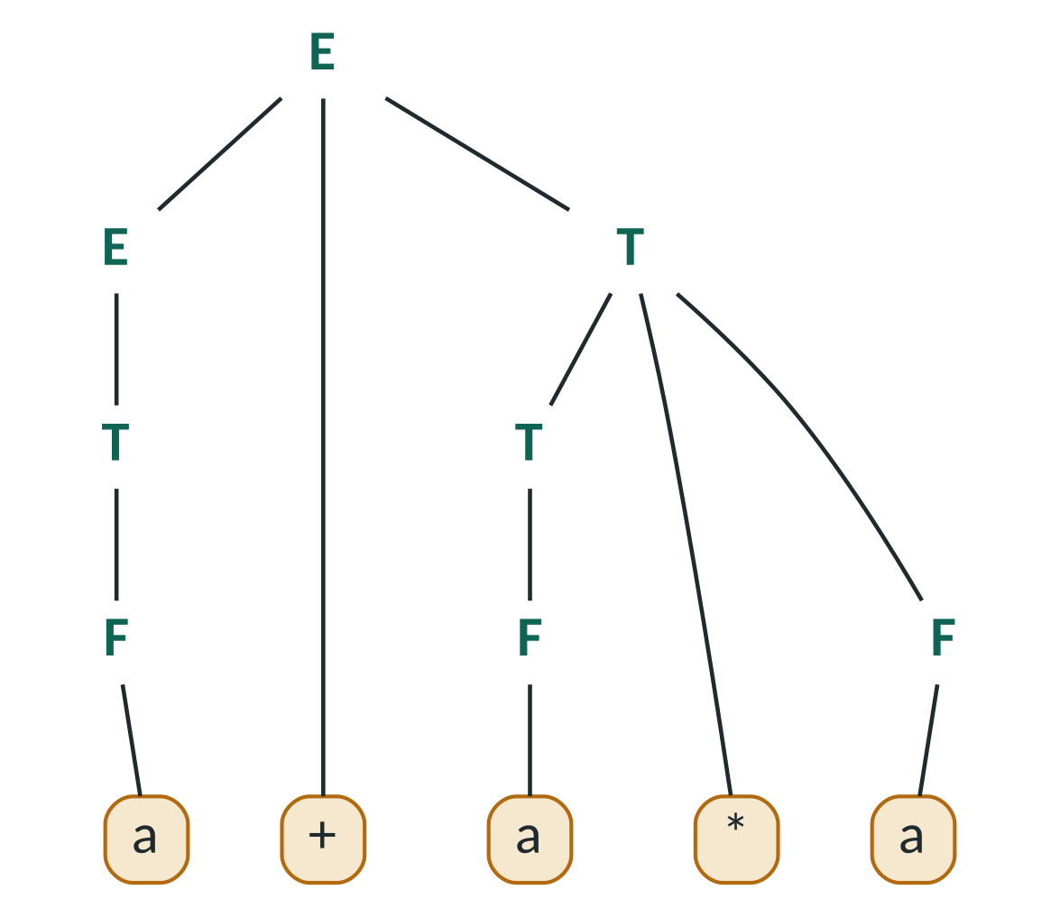
Terme mit „Punkt vor Strich“
Grammatik mit Vorrang
Baum zu a+a*a
E → E+T | T
T → T*F | F
F → (E) | a
E: Summe, T: Produkt, F: Faktor
Das Mal-Zeichen liegt tiefer im Baum → wird zuerst berechnet
Notes:
Rallye-Aufgaben 7 und 8. Die Struktur des Baumes legt die Rechenreihenfolge fest.

Slide 11
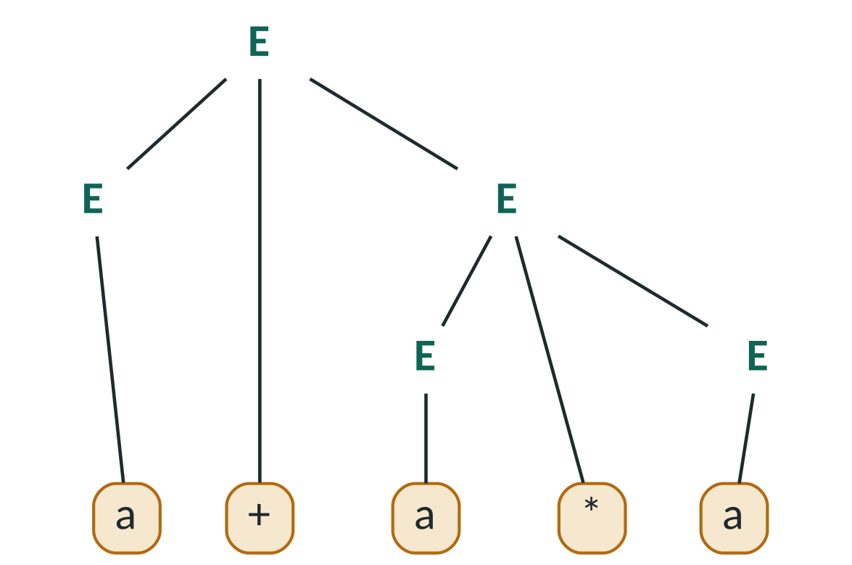
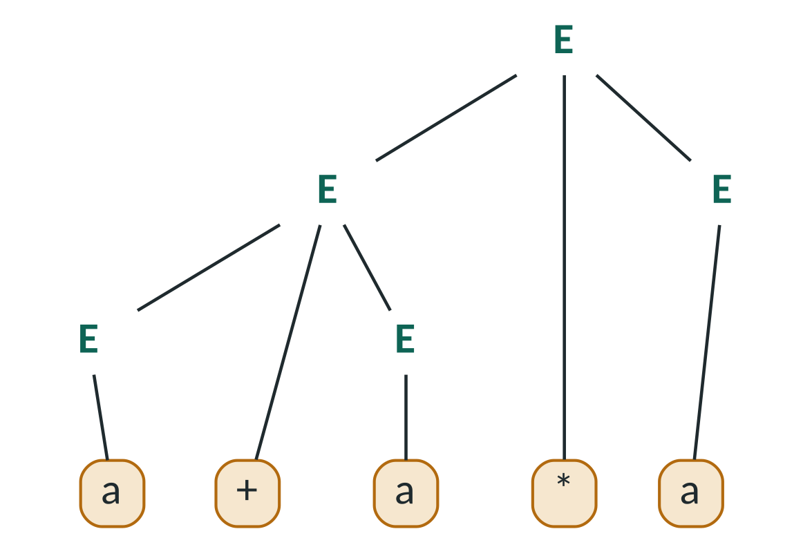
Mehrdeutig: Terme ohne Vorrang
Grammatik: E → E+E | E*E | (E) | a Wort: a+a*a
Baum 1: a+(a*a)
Baum 2: (a+a)*a
Notes:
Eine Grammatik ist mehrdeutig, wenn es ein Wort mit zwei verschiedenen Ableitungsbäumen gibt. Für a = 2: Baum 1 ergibt 6, Baum 2 ergibt 8. Rallye-Aufgabe 13.

Slide 12
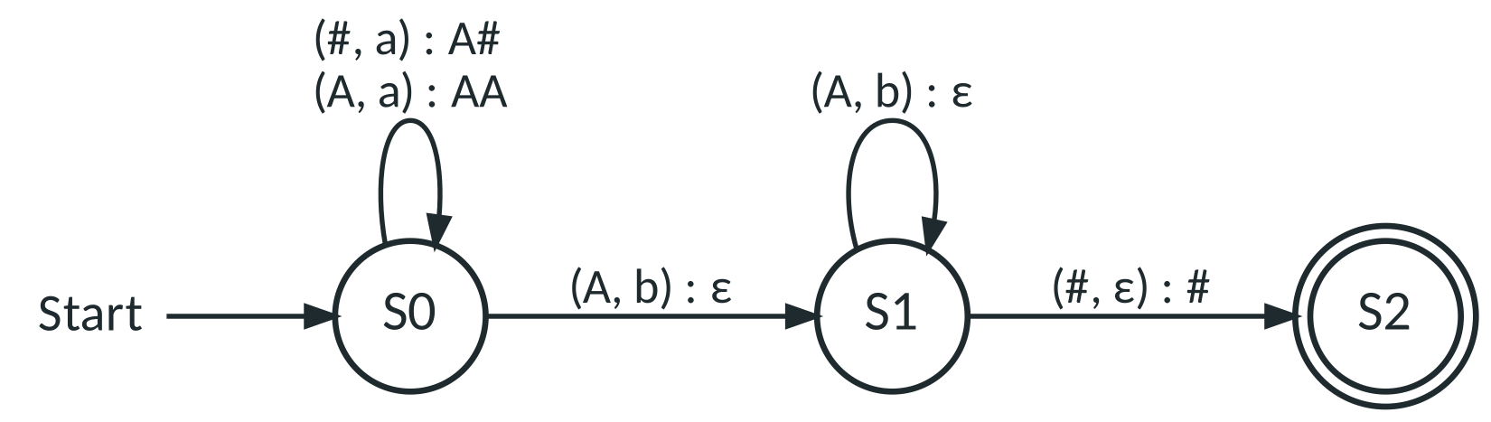
Kontextfreie Grammatik und Kellerautomat
Grammatik für aⁿbⁿ
NKA aus Level 9
S → aSb | ab
erzeugt aⁿbⁿ von außen nach innen
NKA (rechts): jedes a legt A ab, jedes b nimmt ein A weg
Zu jeder kontextfreien Grammatik gibt es einen Kellerautomaten (NKA) für dieselbe Sprache – und umgekehrt.
Notes:
Satz: Kontextfreie Sprachen = Sprachen, die ein NKA erkennt. (Beweis nicht im KC.) Analog: reguläre Sprachen = Sprachen, die ein DEA erkennt.

Slide 13
Begründen: Es gibt keine reguläre Grammatik
Annahme: Es gibt eine reguläre Grammatik – also auch einen DEA mit k Zuständen.
Präfixe wählen: aⁱ für i = 1, …, k + 1 (k + 1 Stück)
Schubfachprinzip: Zwei Präfixe aⁱ, aʲ (i ≠ j) enden im selben Zustand.
Fortsetzung: Mit bⁱ: aⁱbⁱ gehört zur Sprache, aʲbⁱ nicht – der DEA behandelt beide gleich.
Widerspruch → keine reguläre Grammatik (die Sprache ist nicht regulär).
Notes:
Gleiches Schema wie in Level 7 (M05). Bei verschachtelten Klammern: Präfixe „(“ⁱ, Fortsetzung „)“ⁱ.

Slide 14

Arbeitsblatt Level 13
Übung

Slide 15

Auftrag: AB13
35 min
Einzel → Partner
AB13, Merkblatt M10
Aufgabe 1 (Basis): Spiegel und Klammern.
Aufgabe 2 (Standard): Der Tanz-Roboter – verschachtelte Wiederholungen.
Aufgaben 3 und 4 (Standard): Hostnamen; Wenn – dann – sonst.
Profis: Aufgabe 5 – Kommentare im Kommentar.
Rallye-Baum-Modus (12, 13) und Grammatik-Tester (1, 2, 6, 10, 11).
AutomatenLab
Ableitungs-Rallye
Notes:
Zwischensicherung zur Begründung in Aufgabe 2d (Schubfachprinzip).

Slide 16

Grammatik-Tester
AutomatenLab
Grammatik-Tester
Kontextfreie Challenges: 1 (aⁿbⁿ), 2 (Palindrome), 6 (Klammern), 10 (aⁿb²ⁿ), 11 (gleich viele a und b). Die App zeigt dir ein Gegenbeispiel, wenn deine Grammatik zu viel oder zu wenig erzeugt.
https://automatenlab.frankjuchim.de/#/grammatik
Notes:
Challenge 11 ist anspruchsvoll: S → aSbS | bSaS | ε.

Slide 17

Zu welchem wenn gehört das sonst?
Sicherung

Slide 18
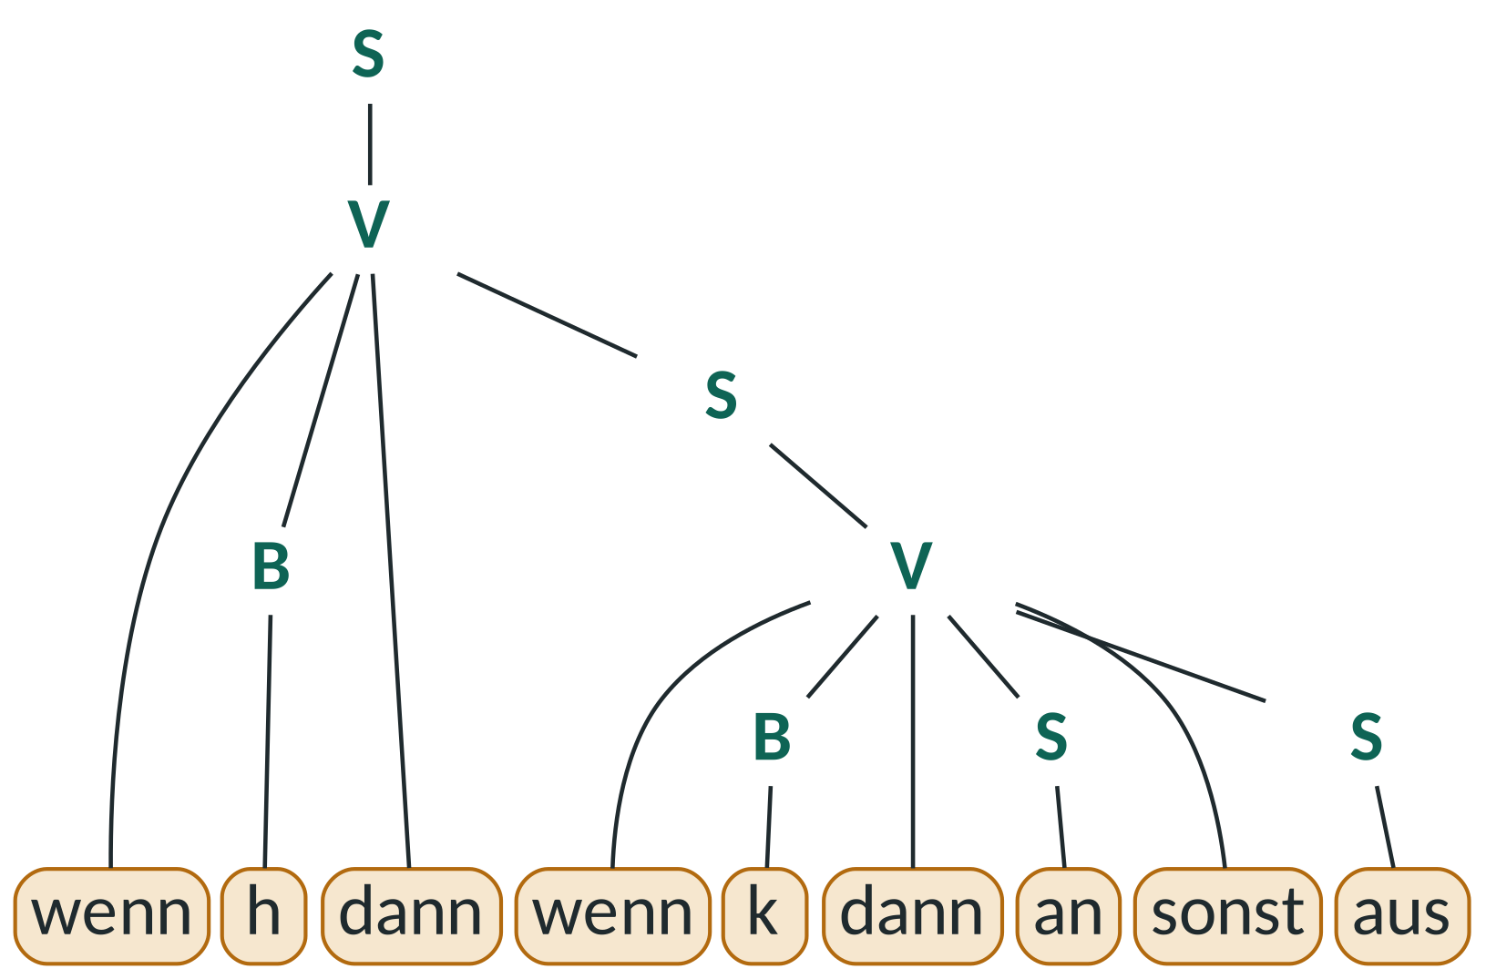
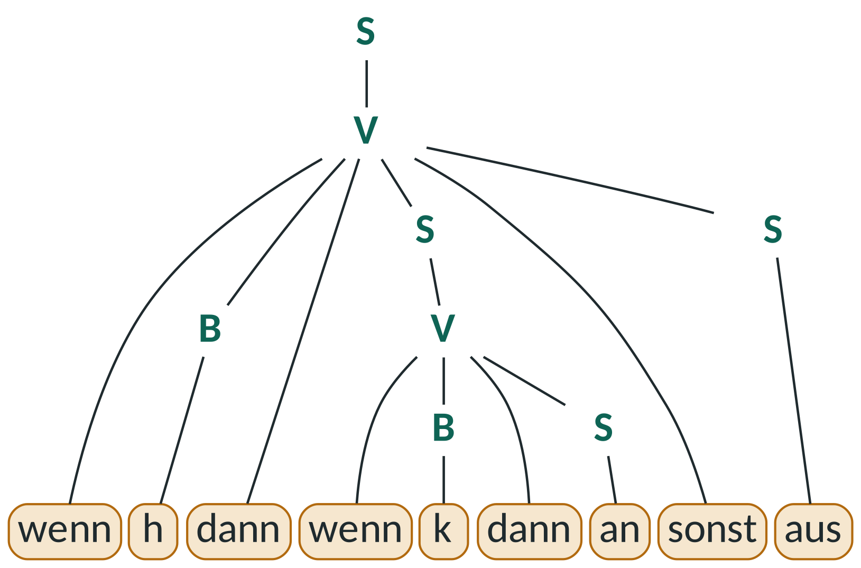
Zu welchem wenn gehört das sonst?
wenn h dann wenn k dann an sonst aus (h: jemand zu Hause, k: kalt)
Baum 1: sonst zum inneren wenn
Baum 2: sonst zum äußeren wenn
Notes:
Niemand zu Hause: Baum 1 – nichts passiert; Baum 2 – Heizung aus. Auflösung: Endmarke „ende“ oder Grammatik mit vollständigen/unvollständigen Verzweigungen (Lösung in der Handreichung).

Slide 19

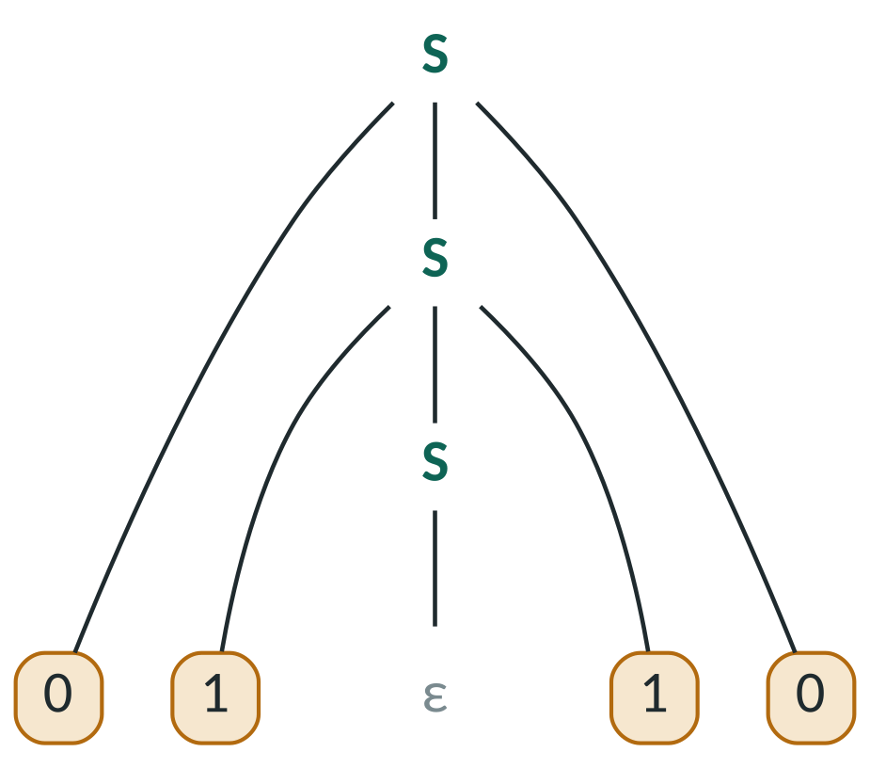
Merke: Kontextfreie Grammatiken
Regeln A → w mit genau einem Nichtterminal links; Muster: Paare (aSb), Spiegel, Verschachtelung ((S)S), Wiederholung, Verkettung.
Mehrdeutig: ein Wort mit zwei verschiedenen Ableitungsbäumen – Auflösung durch Endmarken oder geschickte Nichtterminale.
Kontextfreie Grammatiken und Kellerautomaten beschreiben dieselben Sprachen.
Keine reguläre Grammatik: Schubfachprinzip wie bei DEA.

Slide 20
Zum Mitnehmen
Kontextfreie Grammatiken entwerfen (Muster-Baukasten)
Ableitungsbäume und Mehrdeutigkeit
Kontextfrei ↔ Kellerautomat
„Keine reguläre Grammatik“ begründen
Hausaufgabe
AB13 Aufgabe 4 bzw. 5 fertigstellen, Rallye 12 und 13. Sortiere aⁿbⁿ, „endet auf ab“, Palindrome, aⁿbⁿcⁿ nach der Maschine, die man mindestens braucht.

